Slide 1
Первичная медико-санитарная помощь
сельскому населению Луховицкого района
Докладчик: Главная медсестра ГБУЗ МО «Луховицкая ЦРБ» Бурмистрова В.В.

Slide 2
Посещения по сельским ЛПУ за 2014 год
Наименование ЛПУ | в амбулатории | на дому | ИТОГО | при АПУ |  | на дому |  | Стоматолог
 |  |  |  | чел. | кол-во дней | чел. | кол-во дней
Краснопоймовская амб. | 13282 | 1011 | 14293 | 276 | 3017 | 59 | 548 | 1763
Григорьевская амб. | 5757 | 636 | 6393 | 224 | 2481 | 24 | 264 | 0
Газопроводская амб. | 4347 | 443 | 5496 | 36 | 433 | 9 | 110 | 4465
Фруктовская амб. | 9057 | 479 | 9536 | 0 | 0 | 0 | 0 | 5381
Астаповская амб. | 6758 | 675 | 7433 | 0 | 0 | 0 | 0 | 0
Матырская амб. | 4365 | 182 | 4547 | 0 | 0 | 0 | 0 | 0
Ловецкая амб. | 4565 | 843 | 5408 | 116 | 1361 | 27 | 356 | 0
Белоомутская гор. б-ца | 58820 | 3014 | 61834 | 580 | 6729 | 124 | 1485 | 7165
Дединовская амб. | 7463 | 690 | 8153 | 437 | 5446 | 64 | 656 | 4020
Амублатория Подлики | 2337 | 236 | 2573 | 0 | 0 | 0 | 0 | 0
ИТОГО | 116751 | 8209 | 124936 | 1669 | 19467 | 307 | 3419 | 22794

Slide 3
Посещения по сельским ЛПУ за 2015 год
Наименование ЛПУ | в амбулатории | на дому | ИТОГО | при АПУ |  | на дому |  | Стоматолог
 |  |  |  | чел. | кол-во дней | чел. | кол-во дней
Краснопоймовская амб. | 13419 | 877 | 14296 | 237 | 2603 | 42 | 392 | 2015
Григорьевская амб. | 5645 | 755 | 5840 | 162 | 1762 | 19 | 209 | 0
Газопроводская амб. | 9437 | 858 | 10097 | 79 | 901 | 23 | 262 | 3927
Фруктовская амб. | 7712 | 494 | 8206 | 0 | 0 | 0 | 0 | 4409
Астаповская амб. | 6968 | 645 | 7613 | 0 | 0 | 0 | 0 | 0
Матырская амб. | 4657 | 221 | 4878 | 0 | 0 | 0 | 0 | 0
Ловецкая амб. | 4590 | 716 | 5306 | 109 | 1234 | 27 | 329 | 0
Белоомутская гор. б-ца | 54203 | 2295 | 56498 | 634 | 7009 | 106 | 1293 | 7411
Дединовская амб. | 7102 | 565 | 7667 | 374 | 4586 | 42 | 444 | 3907
Амублатория Подлики | 2297 | 92 | 2389 | 0 | 0 | 0 | 0 | 0
ИТОГО | 116030 | 7518 | 122768 | 1595 | 18095 | 259 | 2929 | 21669

Slide 4
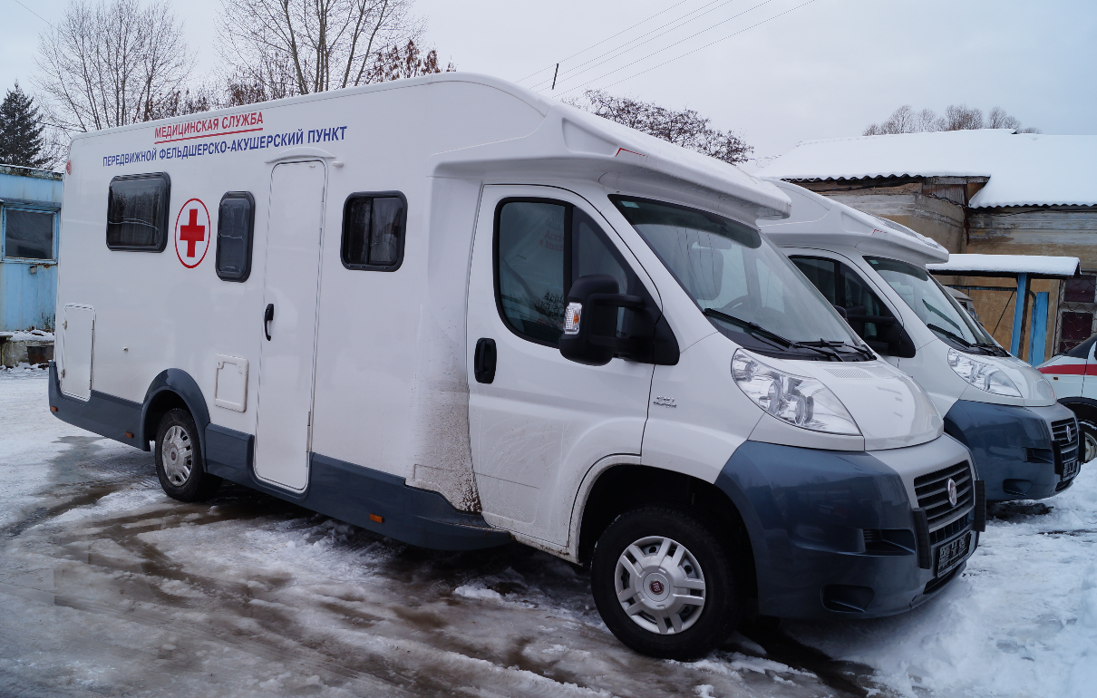

Slide 5
Анализ работы по вакцинации за 2015 г.
 |  | Краснопойм. |  |  | Дединово |  |  | Фруктовая |  |  | ИТОГО
наименование | план | вып-е | % вып. | план | вып-е | % вып. | план | вып-е | % вып. | план | вып-е | % вып.
V коклюша | 39 | 39 | 100% | 18 | 18 | 100% | 43 | 42 | 98% | 637 | 636 | 100%
RV коклюша | 43 | 42 | 98% | 14 | 14 | 100% | 31 | 30 | 97% | 588 | 594 | 101%
V дифтерии, всего-дети до года | 39 | 39 | 100% | 18 | 18 | 100% | 43 | 42 | 98% | 637 | 636 | 100%
RV дифтирии,всего | 218 | 220 | 101% | 209 | 209 | 100% | 255 | 252 | 99% | 4289 | 4326 | 101%
в т.ч.дети,всего | 121 | 120 | 99% | 74 | 74 | 100% | 79 | 77 | 97% | 1719 | 1739 | 101%
RV1 дети в возрасте 18 мес. | 43 | 42 | 98% | 14 | 14 | 100% | 31 | 30 | 97% | 590 | 594 | 101%
RV2 дети в возрасте 6-7лет | 42 | 43 | 102% | 22 | 22 | 100% | 22 | 21 | 95% | 587 | 591 | 101%
RV3 дети в возрасте 14 лет | 36 | 35 | 97% | 38 | 38 | 100% | 26 | 26 | 100% | 542 | 554 | 102%
RV взрослых в возрасте 25,35,45,55 и старше | 97 | 100 | 103% | 135 | 135 | 100% | 176 | 175 | 99% | 2570 | 2587 | 101%
V столбняка | 39 | 39 | 100% | 18 | 18 | 100% | 43 | 42 | 98% | 637 | 636 | 100%
RV столбняка | 218 | 220 | 101% | 209 | 209 | 100% | 255 | 252 | 99% | 4289 | 4326 | 101%
в т.ч.дети,всего | 121 | 120 | 99% | 74 | 74 | 100% | 79 | 77 | 97% | 1719 | 1739 | 101%
взрослых | 97 | 100 | 103% | 135 | 135 | 100% | 176 | 175 | 99% | 2570 | 2587 | 101%
V полиомиелита | 39 | 39 | 100% | 18 | 18 | 100% | 43 | 42 | 98% | 637 | 636 | 100%
V1 | 0 | 42 |  |  | 14 |  |  | 35 |  | 0 | 585
V2 | 0 | 44 |  |  | 9 |  |  | 37 |  | 0 | 594
V3 | 39 | 39 | 100% | 18 | 18 | 100% | 43 | 42 | 98% | 637 | 636 | 100%
RV полиомиелита, всего | 129 | 92 | 71% | 65 | 66 | 102% | 85 | 76 | 89% | 1679 | 1697 | 101%
RV1 | 43 | 42 | 98% | 14 | 14 | 100% | 31 | 30 | 97% | 588 | 594 | 101%
RV2 | 50 | 50 | 100% | 13 | 13 | 100% | 28 | 27 | 96% | 549 | 549 | 100%
RV3 | 36 | 35 | 97% | 38 | 38 | 100% | 26 | 26 | 100% | 542 | 554 | 102%
V кори дети | 39 | 38 | 97% | 14 | 14 | 100% | 39 | 39 | 100% | 610 | 611 | 100%
взрослые |  |  |  |  |  |  |  | 35 |  | 50 | 83 | 166%
RV кори дети | 46 | 45 | 98% | 23 | 22 | 96% | 42 | 42 | 100% | 650 | 651 | 100%

Slide 6
Итоги проведения диспансеризации по Луховицкому муниципальному району за 2015 год
Подлежит диспансеризации в 2015 г. |  | Осмотрено человек | % к годовому плану
Всего | 9789 | 8712 | 89
из них работающих: | 6227 | 5672 | 91
мужчин | 2942 | 2461 | 84
женщин | 3285 | 3211 | 98
неработающих: | 3562 | 3040 | 85,3
мужчин | 1158 | 915 | 79
женщин | 2404 | 2125 | 88,4

Slide 7
Лечебно- профилактические учреждения | Повышенный уровень сахара крови | Курение табака | Употребление алкоголя | Нерациональное питание | Низкая физическая активность | Суммарный сердечно- сосудистый риск | Повышенный холестерин | Заболевания желудочно-кишечного тракта | Ожирение | Гипертоническая болезнь | Ишемическая болезнь сердца | Заболевания мочеполовой системы | Онкологические заболевания | Заболевания опорно- двигательного аппарата | Заболевания органов дыхания | Сахарный диабет | Прочие
Дединовская амбулатория | 38 | 82 | 20 | 92 | 112 | 132 | 247 | 1 | 77 | 25 | 18 | 2 |  |  |  | 9 | 11
Ловецкая амбулатория | 21 | 80 | 115 | 79 | 83 | 156 | 26 | 12 | 36 | 9 | 7 | 1 | 1 |  | 3 | 1 | 87
Краснопоймовская амбулатория | 8 | 152 | 29 | 131 | 125 | 142 | 98 | 4 | 72 | 10 | 9 | 2 | 1 |  |  | 3 | 18
Григорьевская амбулатория | 8 | 17 | 8 | 29 | 25 | 71 | 24 | 2 | 12 | 3 | 2 | 1 |  | 1 |  |  | 4
Газопроводская амбулатория | 12 | 72 | 12 | 96 | 97 | 74 | 70 | 1 | 60 | 8 |  | 2 | 1 |  |  | 3 | 4
Фруктовская амбулатория | 12 | 48 | 19 | 95 | 96 | 82 | 101 | 2 | 116 | 13 |  | 1 | 4 |  | 1 | 4 | 13
Астаповская амбулатория | 18 | 35 | 36 | 91 | 94 | 110 | 21 | 4 | 49 | 2 | 1 |  | 2 |  | 1 | 1 | 8
Матырская амбулатория | 10 | 53 | 15 | 55 | 67 | 89 | 32 | 2 | 33 | 4 |  | 1 |  |  |  | 1 | 7

Slide 9
Сведения о домовых хозяйствах, оказывающих первую помощь
Адрес домового хозяйства | Ответственный за функционирование домового хозяйства
Луховицкий район, д. Строилово, д. 13 | Ст. медсестра ЦРП Сычева С.В. Моб. тел. 8-926-255-50-43
Луховицкий район, с. Гавриловское, д. 10 | Ст. медсестра Газопроводской амбулатории Яковлева Н.Е. Моб. тел. 8-929-610-03-40
Луховицкий район, д. Носово-1, ул. Центральная, д. 10, кв. 2 | Зав. Григорьевской амбулаторией Карачинцева Т.В. Моб. тел. 8-909-946-54-96
Луховицкий район, с. Горетово, д. 103 | Ст. медсестра ЦРП Сычева С.В. Моб. тел. 8-926-255-50-43
Луховицкий район, д. Новокунаково, ул. Полевая, д. 18 | Ст. медсестра ЦРП Сычева С.В. Моб. тел. 8-926-255-50-43
Луховицкий район, д. Круглово, д. 10 | Ст. медсестра ЦРП Сычева С.В. Моб. тел. 8-926-255-50-43
Луховицкий район, с. Ловецкие Борки | Ст. медсестра Белоомутской поликлиники Федорова И.Б. Моб. тел. 8-916-212-07016

Slide 10
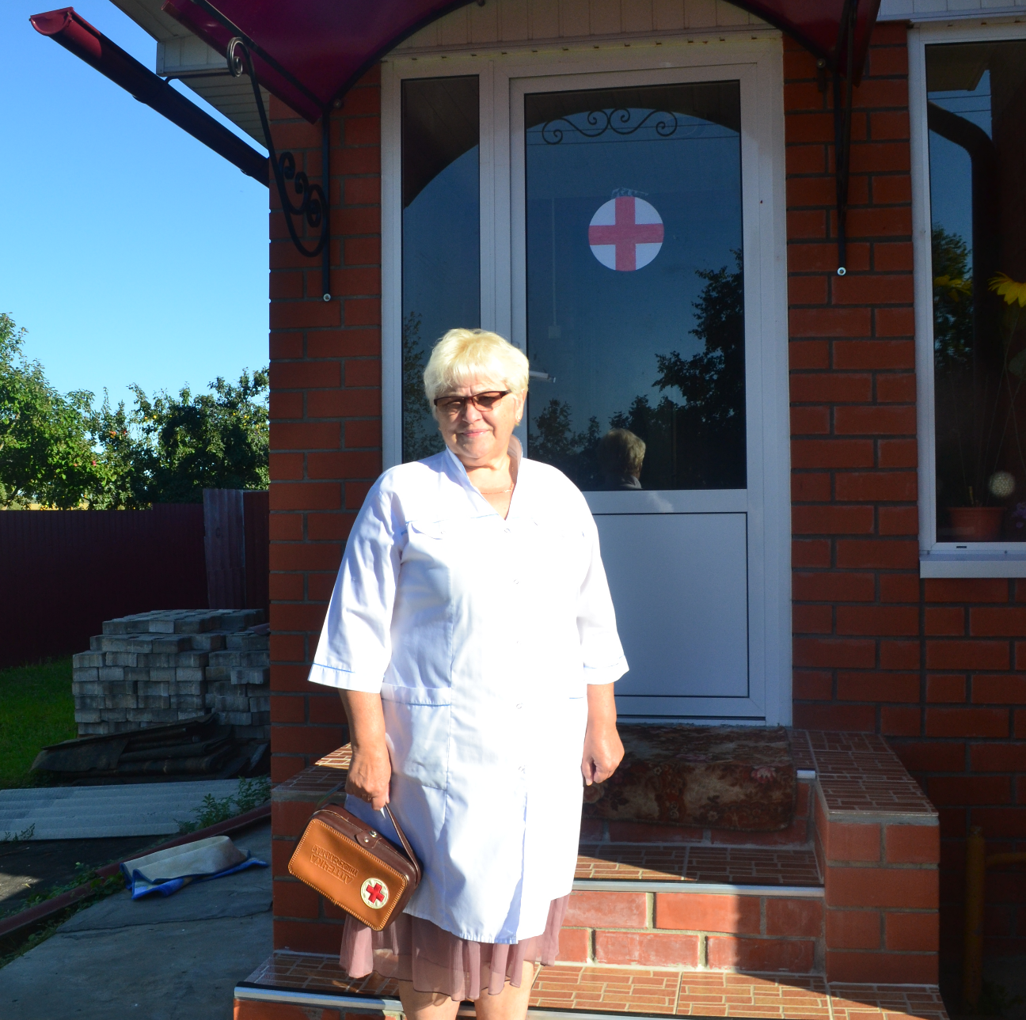

Slide 11
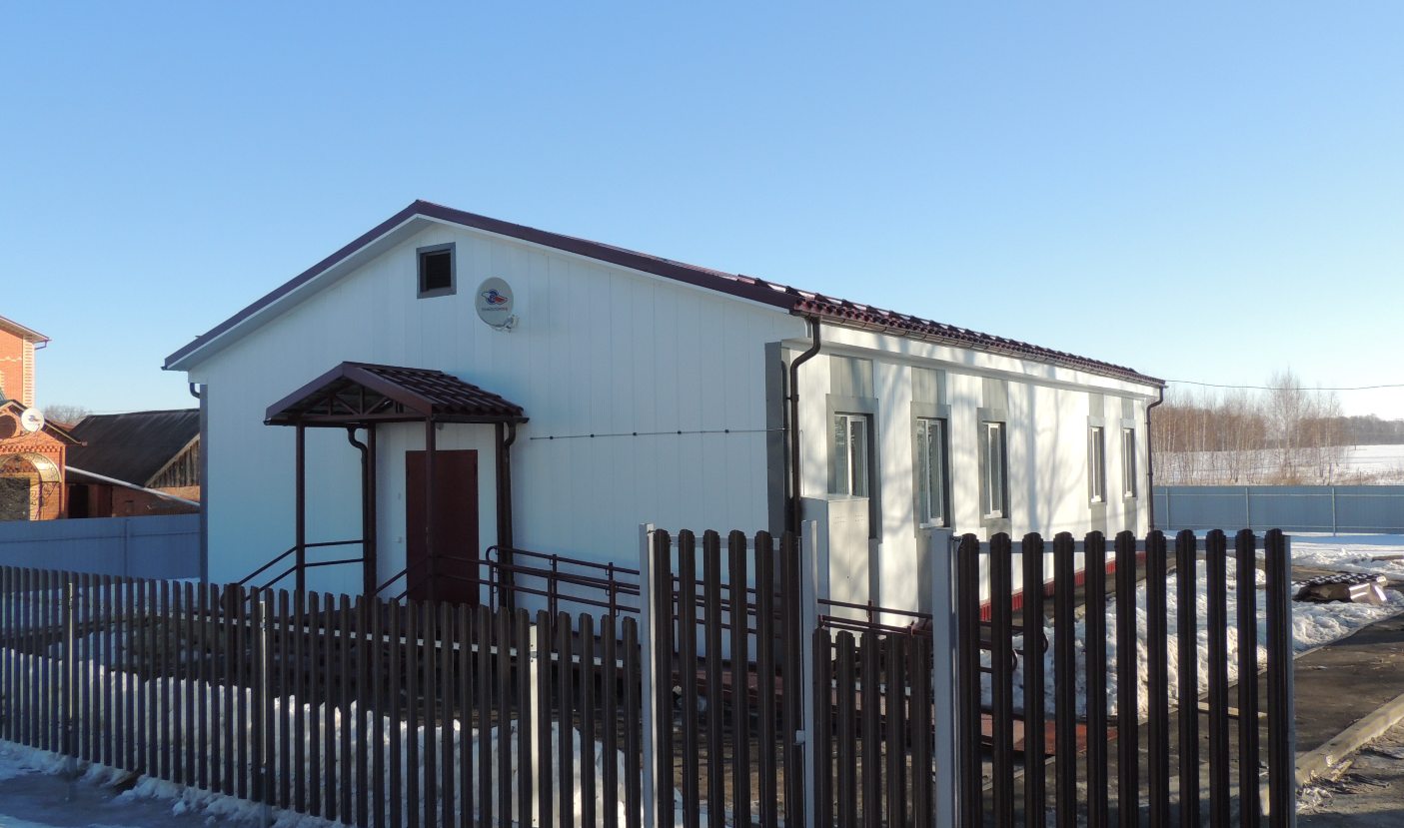
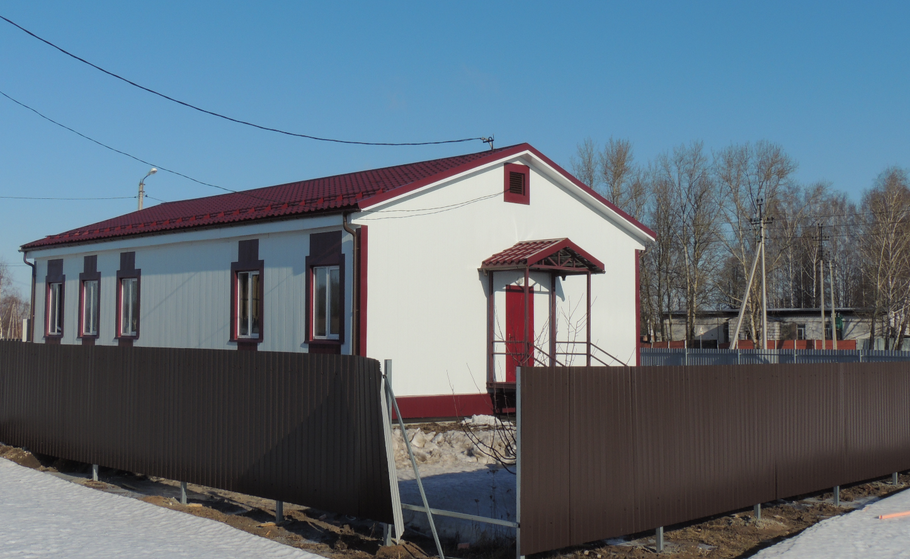
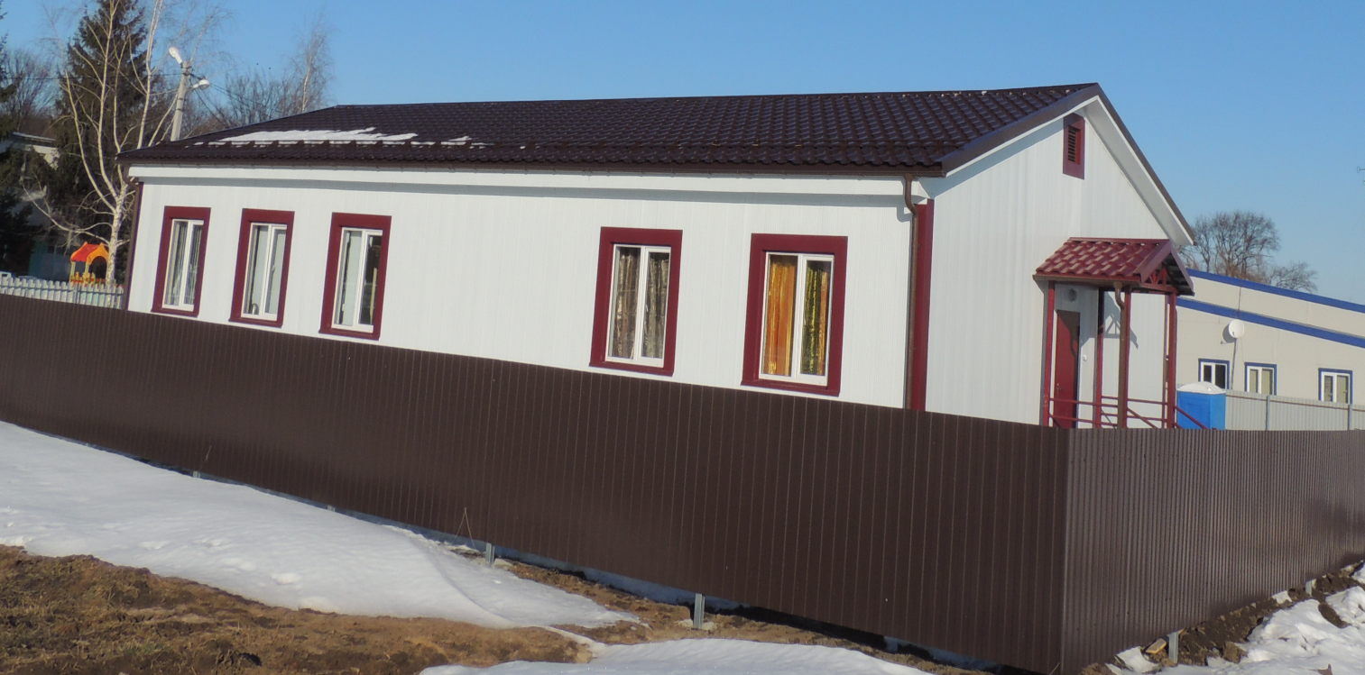
ФАП «Аксеново»
ФАП «Нижнее Маслово»
ФАП «Орешково»

Slide 12
Спасибо за внимание!

